Slide 1
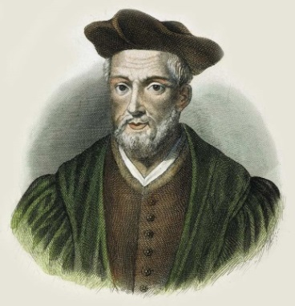
Литература
8
класс
Франсуа
Рабле

Slide 2
ЛИТЕРАТУРА ЭПОХИ ВОЗРОЖДЕНИЯ
Литература эпохи Возрождения – это произведения, созданные с конца XIII по начало XVII столетия. В этот период сформированы основы современной литературы. Для текстов Ренессанса характерны гуманизм, жизнерадостность, опора на античность, гармония мироощущения, эмоциональность. Сочинения эпохи Возрождения характеризуются обновлением, обращением писателей и мыслителей к культуре и искусству античности, подражанием ее высоким идеалам.
Франсуа Рабле – писатель - гуманист, представитель
эпохи Возрождения.

Slide 3
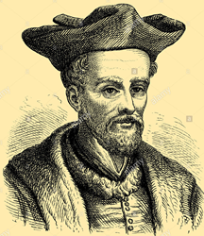
Франсуа Рабле - величайший деятель Эпохи Возрождения
Франсуа Рабле - один из самых выдающихся писателей мировой литературы. По мнению многих литературоведов, его деятельность
и творчество являются ярчайшим примером гуманистического течения
во Франции. В сферу его интересов входили: медицина, педагогика, филология, естественные науки, юриспруденция, археология, поэзия.

Slide 4
Место и время рождения Рабле доподлинно неизвестны. Некоторые исследователи называют годом его рождения 1483 г., другие склоняются к тому, что он родился 4 февраля 1494 года рядом с Шиноном, где его отец работал адвокатом. Местом рождения Франсуа Рабле считается поместье Девинье в Сёйи, где сейчас расположен музей писателя.

Slide 5
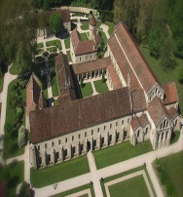
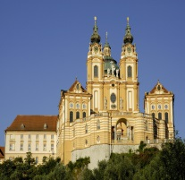
В детском возрасте Рабле был отдан послушником в монастырь францисканцев в Фонтене-ле-Конт. Там он изучал филологию
и право, древнегреческий и латинский языки, естественные науки, заслужив своими изысканиями известность и уважение среди
своих современников-гуманистов. Из-за неодобрения орденом его изысканий, Рабле добился разрешения Папы Климента VII
перейти в бенедиктинский монастырь в Мальезе, где он встретил более тёплое отношение к себе.

Slide 6
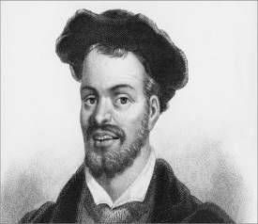
В 1532 году он перебрался в Лион, один
из культурных центров Франции. Там он совмещал врачебную практику с редактированием латинских трудов для печатника Себастьяна Грифа. Свободное время он посвящал написанию и публикации юмористических памфлетов, критиковавших устоявшиеся порядки и выражавших его понимание свободы личности.

Slide 7
В 1532 году под псевдонимом Алькофрибас Назье Рабле опубликовал свою первую книгу - «Пантагрюэль», ставшую потом второй частью обессмертившего его имя «Гаргантюа и Пантагрюэля».

Slide 8
В 1534 году последовала её предыстория — «Гаргантюа», где рассказывалось о жизни отца протагониста предыдущей книги. Оба произведения были осуждены богословами Сорбонны за своё сатирическое содержание. Третья часть, опубликованная Рабле в 1546 году под его настоящим именем, также была запрещена.

Slide 9
Рабле некоторое время — в 1534 и 1539 годах преподавал медицину в Монпелье. Он часто путешествовал в Рим вместе со своим другом кардиналом Жаном дю Белле. Благодаря поддержке влиятельной семьи дю Белле Рабле получил разрешение короля Франциска I на продолжение публикаций. Однако после смерти монарха писатель вновь столкнулся с неодобрением академической элиты, а французский парламент приостановил продажи его четвёртой книги.

Slide 10
В 1545—1547 годах Рабле жил в Меце, республиканском имперском вольном городе, где нашёл укрытие от осуждения парижских богословов.
В 1547 году он был назначен викарием Сен-Кристоф-дю-Жамбе и Мёдона (отказался от этой должности незадолго до своей смерти в Париже в 1553 году). В сборнике эпитафий церкви святого Павла в Париже сказано, что Рабле умер 9 апреля 1553 года в возрасте семидесяти лет и похоронен на кладбище этой церкви.

Slide 11
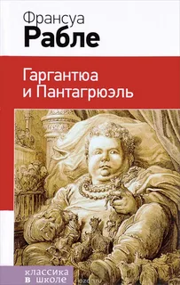
Орудие сатиры Рабле — смех, смех исполинский, часто чудовищный, как его герои. «Страшному общественному недугу, свирепствовавшему повсюду, он предписал огромные дозы смеха». Франсуа Рабле написал всего лишь один роман. Но его произведение прославило его на века и стало декларацией следующий эпохи.

Slide 12
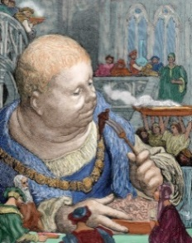
Сатирический роман французского писателя XVI века Франсуа Рабле в пяти книгах
о двух добрых великанах-обжорах, отце и сыне. Роман высмеивает многие человеческие пороки, не щадит современные автору государство и церковь. В романе Рабле высмеивает, с одной стороны, многочисленные притязания церкви, а с другой — невежество и лень монахов. Рабле красочно показывает все пороки католического духовенства, которые вызывали массовый протест во время Реформации.

Slide 13
ГЕРОИ
Главные герои:
Гаргантюа – добродушный великан, король страны
Утопия.
Пантагрюэль – сын Гаргантюа, принц Утопии.
Другие персонажи:
Брат Жан – молодой и жизнерадостный монах,
отважный воин, друг Гаргантюа.
Панург – недоучившийся студент
Эпистемон – наставник Пантагрюэля.
Грангузье и Гаргамелла – родители Гаргантюа.

Slide 14
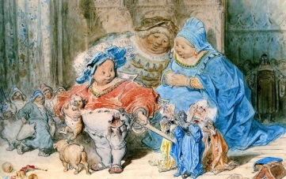
КРАТКОЕ СОДЕРЖАНИЕ
Отец Гаргантюа – добродушный великан
Грангузье, правитель Утопии. Будучи уже
в зрелом возрасте он женился на
Гаргамелле. Необычайно крепкий и
здоровый малыш появился на свет и
вместо привычного детского крика «он
зычным голосом заорал: «Лакать! Лакать!
Лакать!». Услышав страшный рев своего
первенца, Грангузье решил назвать сына
Огромной глоткой – Гаргантюа.

Slide 15
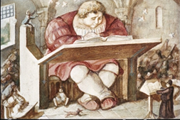
Мальчик рос очень умным и
послушным ребенком. В шесть лет
его начали учить грамоте. Повзрослев,
Гаргантюа отправился в Париж
продолжать образование. Однажды Гаргантюа стал участником конфликта между пекарями и пастухами, где проявил себя очень смело и отважно, за что отец устроил в его честь шикарный пир. На празднике было множество вкусных блюд, и гости весело провели время.

Slide 16
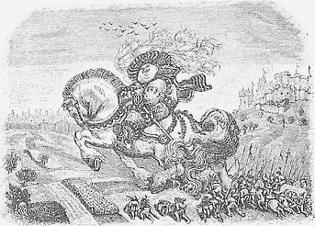
Когда богатырю исполнилось пятьдесят четыре года, он стал отцом. Мальчика назвали Пантагрюэль. Гаргантюа занялся воспитанием сына. Пантагрюэль рос настоящим силачом.
Отец отправил его учиться в Париж, где он
читал книги из библиотеки святого Виктора. Силач познакомился с человеком по имени Панург, и между ними завязалась хорошая дружба. Пантагрюэль и его друзья прошли множество приключений. Уничтожили несчетное количество вражеских рыцарей и одержали победу над великанами.

Slide 17
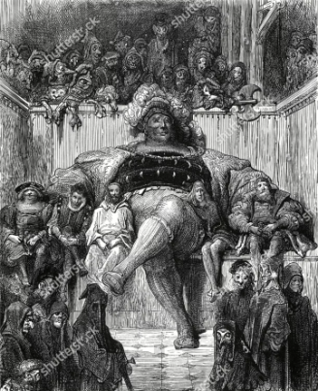
Пантагрюэль и его друзья побывали во многих странах, также в Фонарии и погостили у принцессы Бакбук. Здесь в волшебном фонтане искусили фалернское вино и услышали слово Божественной Бутылки, а после отправились в обратный путь навстречу новым приключениям.
Благородство и милосердие Пантагрюэля проявляются в мудрой политике, которой он придерживается в стране дипсодов, земли которых завоевал.

Slide 18
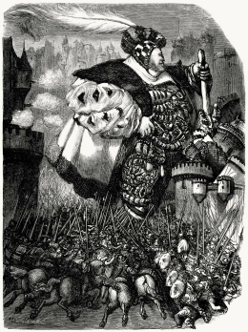
Пантагрюэль против того, чтобы грабить и
разорять покоренные народы, напротив, их
необходимо «охранять от всяких бурь, напастей и повреждений». Сущность характера Пантагрюэля,
который стремится жить в гармонии с окружающим
миром, - это, по словам Рабле, «глубокая и
несокрушимая жизнерадостность, перед которой
все преходящее бессильно». Философия
«пантагрюэлизма», которой, как утверждает сам автор, наполнена его книга и которую исповедуют ее герои, отрицает всякий аскетизм, подавление и ограничение природных потребностей и духовных устремлений человека.

Slide 19
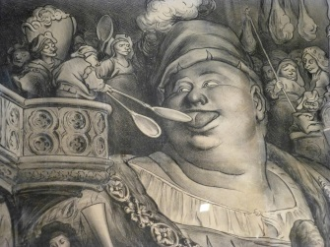
ЖАНРОВЫЕ ОСОБЕННОСТИ
«Гаргантюа и Пантагрюэль» — это сатирический роман, созданный с помощью таких литературных приемов, как гротеск и гипербола. К сожалению, смысл многих саркастических выпадов Франсуа Рабле в настоящее время утрачен, поэтому объемный труд читается натужно, хоть и должен был развеселить публику, как ярмарочный балаган.

Slide 20
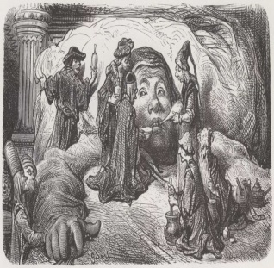
ОСНОВНЫЕ ТЕМЫ
Автор обличает извечные человеческие
пороки и высмеивает слабости,
недостатки и проблемы своего времени.
Излюбленными объектами для
насмешек Рабле являются церковь и
католический институт монашества, что
неудивительно - он знал о лени, невежестве, алчности, ханжестве и лицемерии духовного сословия не понаслышке, ведь сам в молодости жил в монастыре.

Slide 21
ГЛАВНАЯ ИДЕЯ
Главная идея произведения — демонстрация приобщения к национальной культуре французов, а не безоговорочное подчинение пугающей демагогии католицизма. Он искренне желал, чтобы человек рассчитывал на собственный здравый смысл, а не на абстрактные и неправильно истолкованные учения схоластиков. Теоретики были оторваны от настоящей жизни. Они не работали, поэтому не могли ничему толковому научить народ, ведь не понимали его потребностей.

Slide 22
СТИЛИСТИКА РАБЛЕ
Язык в романе «Гаргантюа и Пантагрюэль» изобилует непристойными словесными оборотами и карикатурно поданными выжимками из священных текстов. Текст неразрывно связан с народной культурой Франции позднего Средневековья и Возрождения. Образы главных героев, Гаргантюа и Пантагрюэля, имена которых взяты напрямую из французского фольклора, символизируют Ренессанс с его отказом
от традиционных жизненных установок Средневековья.

Slide 23
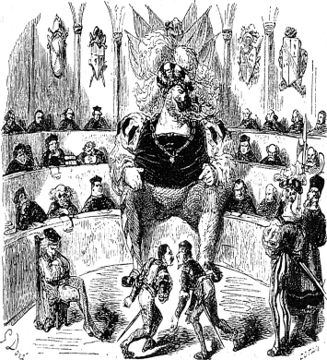
СТИЛИСТИКА РАБЛЕ
Главная идея эпохи Возрождения – возвращение интереса к светскому искусству и познанию мира, свободному
от догм и ограничений.
Язык Рабле — причудливый, сложный, нагромождение оборотов и средств художественной выразительности сбивает читателя с толку, заставляет не раз перечитывать предложение в погоне за сутью.

Slide 24
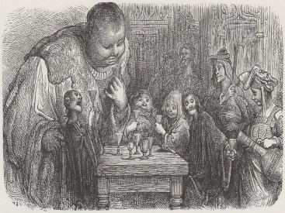
КОМПОЗИЦИЯ
Гротескно-комическая структура романа «Гаргантюа и Пантагрюэль» имеет несколько функций. Она заманивает читателя, интересует его на протяжении всего повествования и облегчает восприятие глубоких мыслей в основе творческого
метода Рабле. С другой стороны, она их маскирует, то есть служит щитом от въедливой цензуры. Шутовство и дуракаваляние образуют мощный комический эффект в средневековой литературе на пороге эпохи Возрождения.

Slide 25
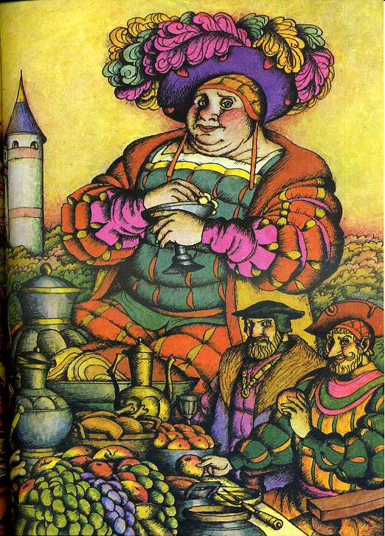
КОМПОЗИЦИЯ
Композиция романа – это свободное чередование эпизодов и образов. Скрепляющей основной идеей «Гаргантюа и Пантагрюэль» является гротеск народного характера. Не все мысли Рабле расшифрованы. Частный случай гротеска – размеры Гаргантюа
в первых двух книгах. Это гиперболизированное стремление натуры освободиться от гнета средневековых норм.

Slide 26
ГЛАВНАЯ ИДЕЯ
Хоть книга и велика по объему, словно ее герой, она несет вполне себе конкретный посыл. Рабле видел, как люди страдают от засилья религиозного суеверия, воспринимая не умелые проповеди, как слово Божие, хотя именно в них теряется смысл любого религиозного культа. Народ же прозябал в невежестве и фанатизме, поэтому родители не хотели лечить и учить детей, считая любое вмешательство в ум и тело своего ребенка бесовским промыслом. Поэтому главная идея романа Рабле — показать приобщение к национальной французской культуре, ее истокам, а не рабское повиновение жутковатой демагогии католицизма.

Slide 27
ХАРАКТЕРИСТИКА ГЛАВНЫХ ГЕРОЕВ
Описания персонажей в книге крайне разрознены и обильны, поэтому бывает сложно сразу сориентироваться, кто есть кто. Для понимания сути романа необходимо четко уяснить себе, кто такой Гаргантюа? Это король государства Утопия из рода великанов. Появляется в первой и эпизодически во второй и третьей книгах романа.
Как мы знаем, это не единственный великан в творении Рабле. Кто же такой Пантагрюэль? Это сын Гаргантюа, принц королевства Утопия. Появляется в романе со второй книги. Представляет собой тип передового человека эпохи Возрождения, который интересуется сразу несколькими научными дисциплинами и видами искусства.

Slide 28
АНАЛИЗ ПЕРВОЙ КНИГИ
В первой книге Гаргантюа – добрый, миролюбивый великан-король. Их вообще в романе три таких красавца: Грангузье, Гаргантюа и Пантагрюэль. Так же есть три главные темы:
Воспитание Гаргантюа. Противопоставление средневекового и ренессансного воспитания. Но даже в такой серьезной теме автор использует пародийную игру.
Война с Пикрохолом. Противопоставление Пикрохола и Гаргантюа – сравнение средневекового и гуманистического правителя.
Телемская обитель. Это, во-первых, противопоставление средневекового монастыря и утопии нового мира.

Slide 29
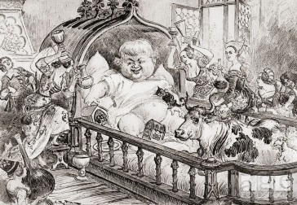
АНАЛИЗ ВТОРОЙ КНИГИ
Во второй книге Пантагрюэль — добрый великан, добрый малый, обжора и любитель выпить. Мотив жажды, которая сопровождает рождение Пантагрюэля, — алчность познаний и обычная жажда.
Новый человек — «алчущий познаний», а
не тупоголовый раб чьих-то домыслов. В то же время он весел и прост в обращении, в нем нет чопорности и замкнутости средневекового человека. Параллель выпивки и науки проходит через всю книгу.

Slide 30
Что хотел сказать автор в пятой и четвертой книгах?
Ближе к финалу стало больше серьезности, ослаблена народно-карнавальная основа. Острова в 4-5 книгах чаще всего символизируют социальные институты, ценности. Там уже нет главного героя, все путешественники. Пантагрюэль возвышен, Панург — напротив.
Это связано с тем, что Панург и Пантагрюэль – разные полюса Божественной природы. Пантагрюэль – идеальный человек, Панург — реальный. Но писатель разочаровывается в реальном человеке, оттого и происходит снижение образа.

Slide 31
ЧЕМ ЗАКАНЧИВАЕТСЯ РОМАН?
А тем, что Бутылка изрекла: “Тринк”, что означает «пей» (и «выпивай», и пей из источника мудрости). Рабле воспроизвел плавание к истине, путешествие в поисках этого вожделенного сокровища. Правда, абсолютной истины нет, перед авантюристами всплывает лишь фата-моргана. Поэтому они пьют и радуются жизни без призрака смерти и сомнительных обещаний божественной милости в обмен на земное счастье.

Slide 32
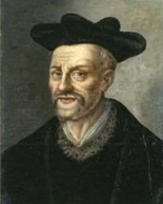
САМОСТОЯТЕЛЬНАЯ РАБОТА
Почему книга Рабле «Гаргантюа и Пантагрюэль» живёт и не стареет, несмотря на то, что в нём показана давно прошедшая историческая эпоха?

